Slide 1
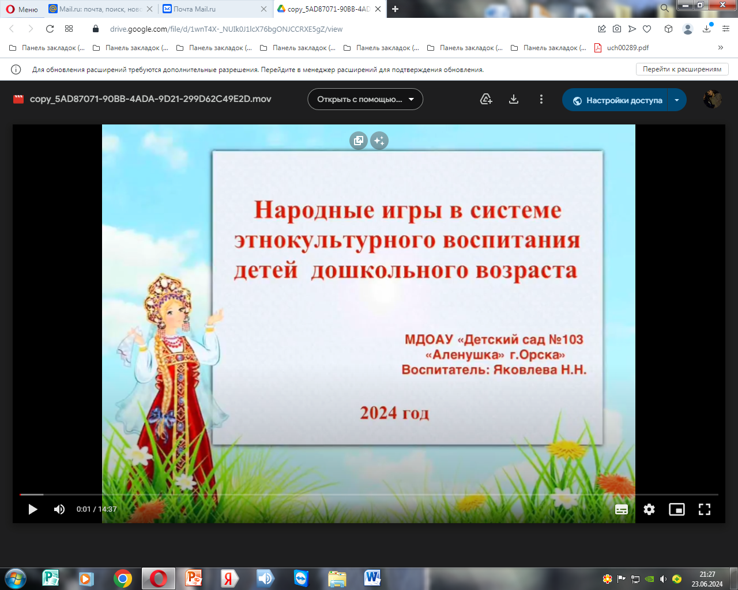

Slide 2
Русские народные игры – это слой фольклора, корни которого уходят в далекое прошлое. В старину подвижные игры были эффективным средством народной педагогики и популярным развлечением не только детей, но и взрослых.
Все развивающие аспекты усиливаются спецификой русских народных игр. Именно поэтому грамотное использование русских народных игр не только полезно для детей, но и чрезвычайно актуально, поскольку правильное “включение” элементов игр в процесс физического воспитания способствует гармоничному развитию дошкольников.

Slide 3
Цель: актуализировать народные подвижные игры в процессе организации свободной деятельности детей
Задачи:
• учить двигаться в соответствии с музыкальным ритмом, взаимодействовать с окружающим; выполнять различные перестроения, присущие хороводу;
• знакомить детей с народными обычаями, традициями, используя народные игры, потешки, приговорки.
• способствовать усовершенствованию двигательных навыков: прыжков, пружинного и дробного шага, топающего шага, переменного шага, галопа и стремительного бега;
• способствовать развитию связной диалогической речи, развивать умение говорить в быстром и медленном темпе, согласовывать движения со словами;
• развивать у детей музыкальные способности, выразительность движений, чувство ритма, воображение;
• предоставить детям возможность проявить свои лучшие качества: благородство, доброту, самопожертвование и взаимовыручку;
• способствовать формированию доброжелательных отношений в среде сверстников.

Slide 4

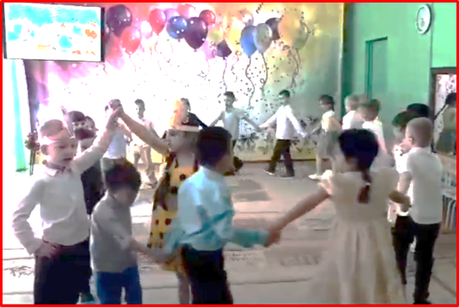
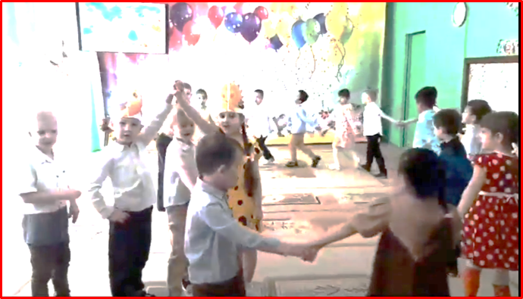
1. Игры, отражающие отношение человека к природе, явлениям природы
Русские народные игры: “Гуси-лебеди”, “Волк во рву”, “Волк и овцы”, “Вороны и воробьи”, “Змейка”, “Зайцы в огороде”, “Пчелки и ласточки”, “Кошки-мышки”, “У медведя во бору”, “Коршун и наседка” и т.д.

Slide 5

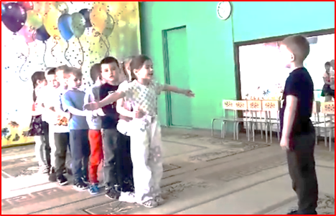
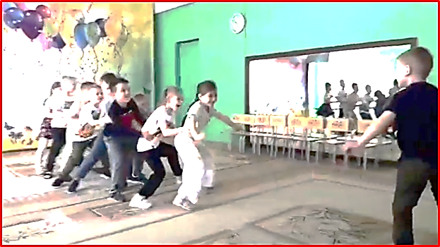

Slide 6
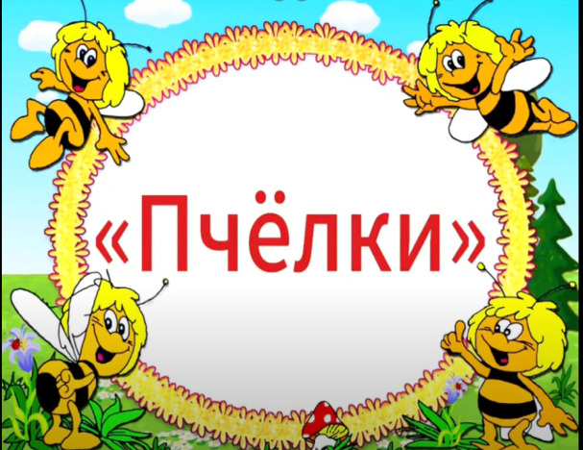
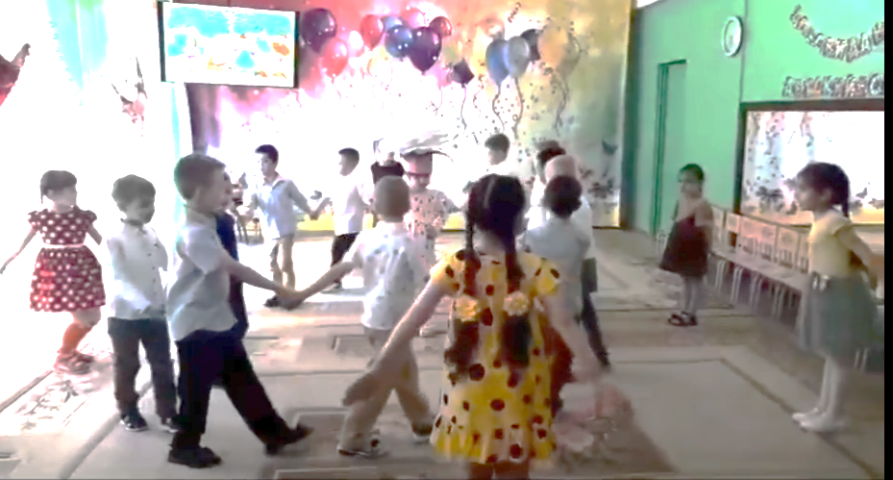
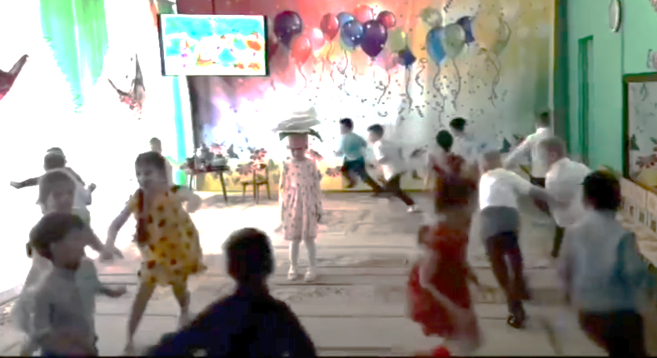
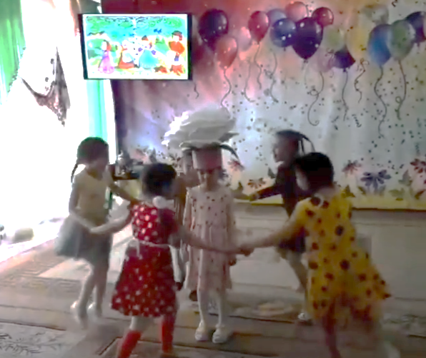

Slide 7

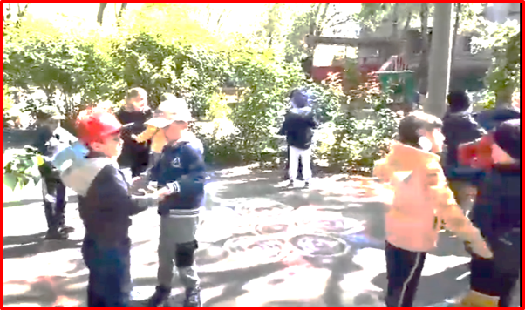
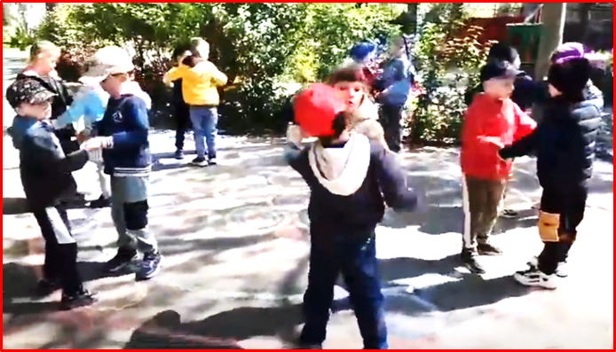
2. Игры, знакомящие с историческим наследием русского народа, отражающие повседневные занятия наших предков ( ремесла, быт)
Русские народные игры: “Дедушка-рожок”, “Заря”, “Корзинки”, “Каравай”, “Невод”, “Охотники и утки”, “Рыбак и рыбки”, “Краски” и пр.

Slide 8

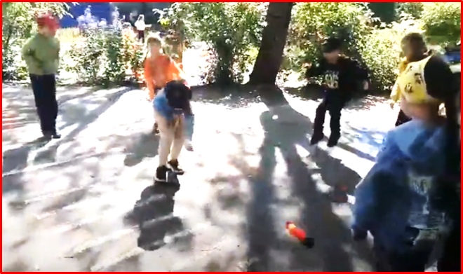

Slide 9

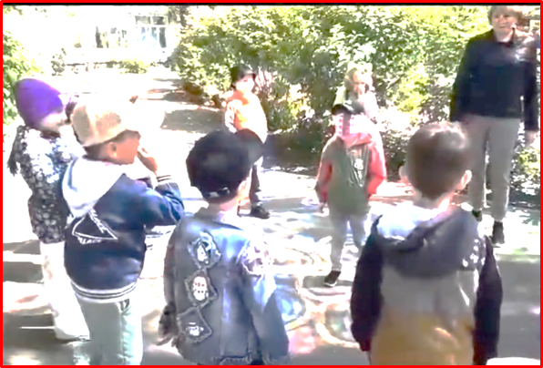
3. Игры, знакомящие с развлечениями сверстников прошлых столетий
Русские народные игры: “Городки”, “Горелки”, “Жмурки”, “Игровая”, “Кто дальше”, “Ловишка”, “Лапта”, “Пятнашки”, “Третий – лишний”, “Отгадай, чей голос” и их варианты.

Slide 10
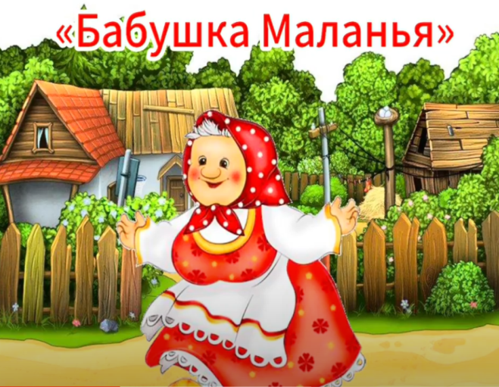
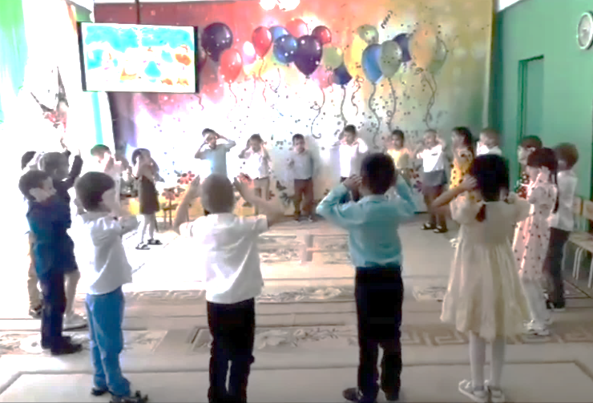
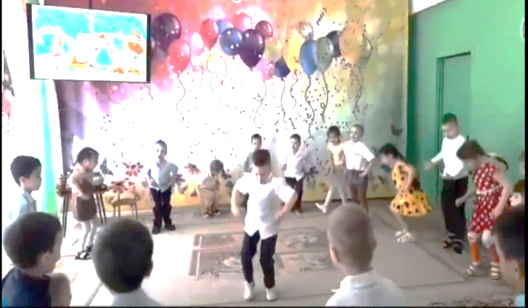
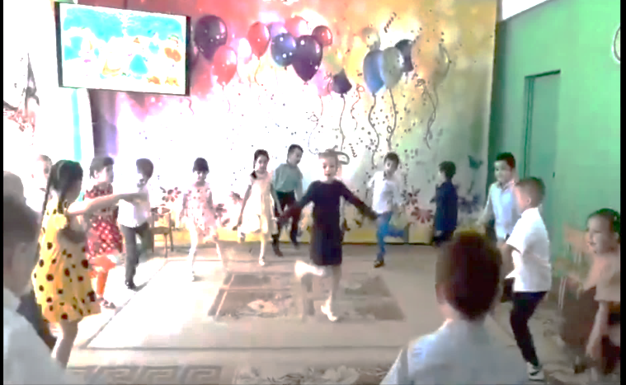
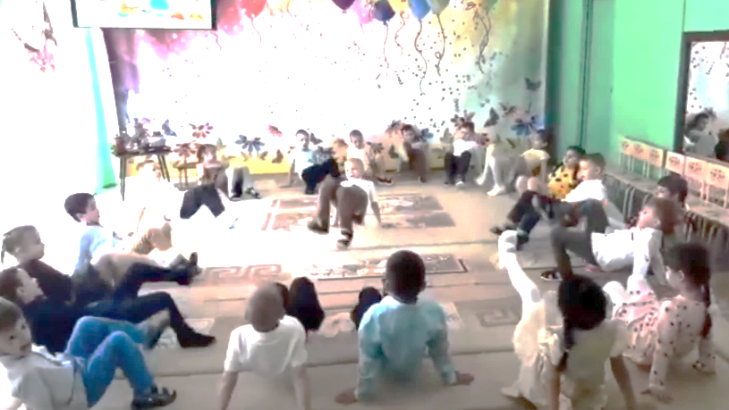

Slide 11
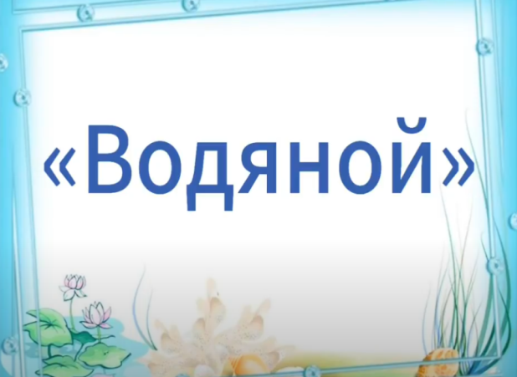
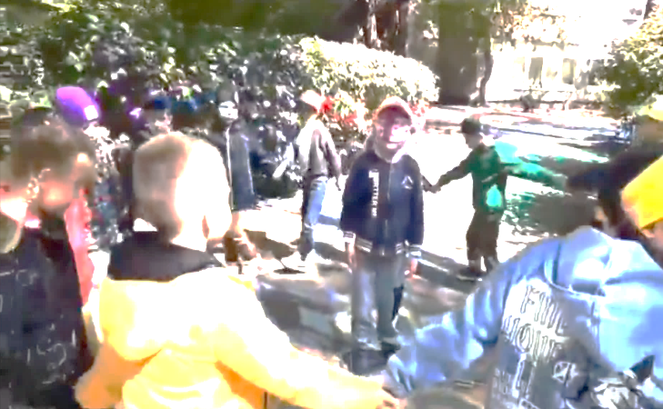
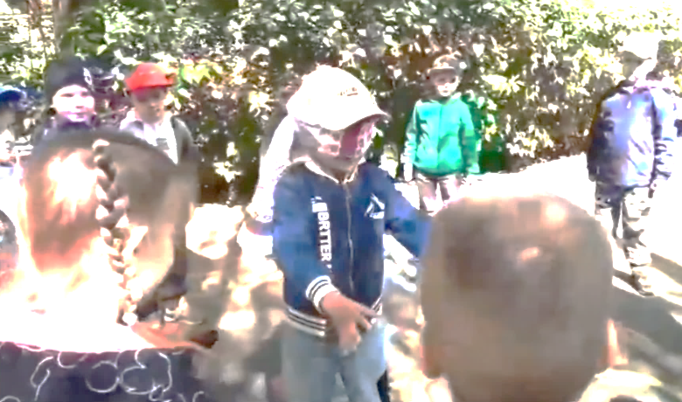
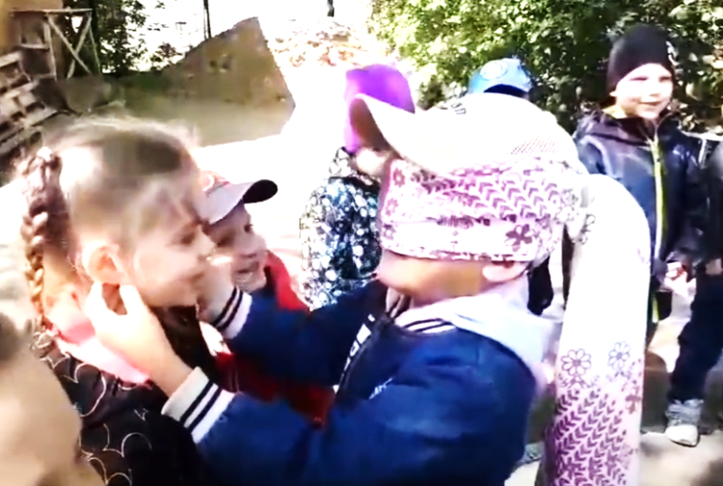
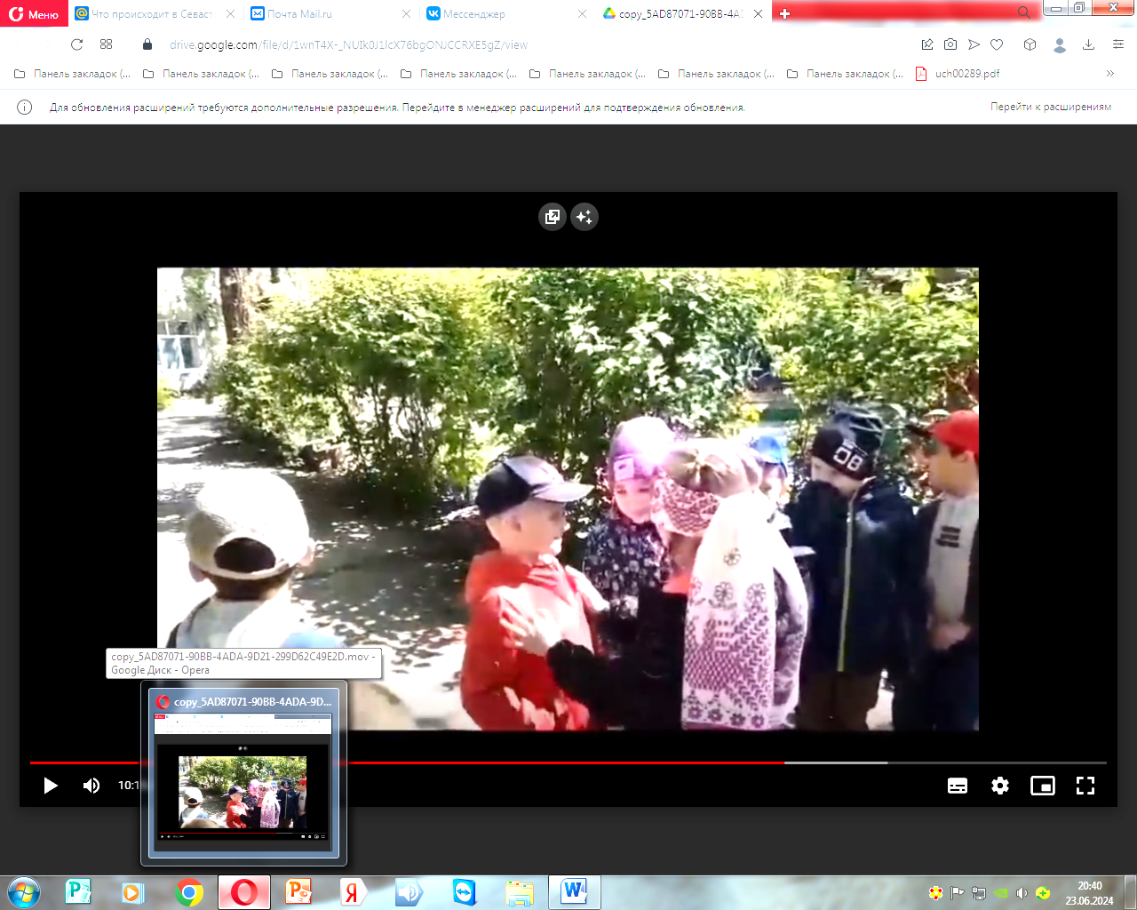

Slide 12
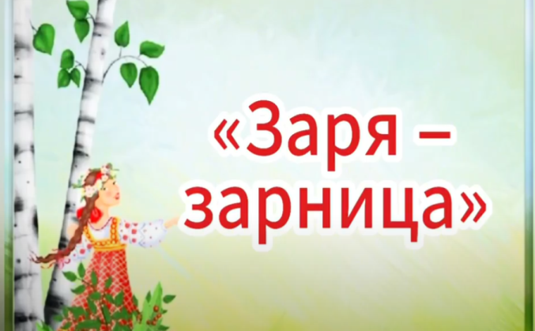
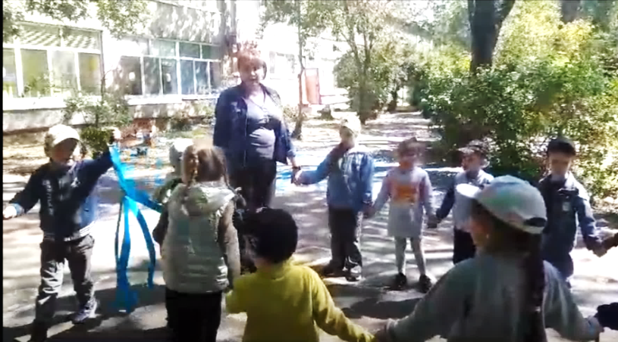
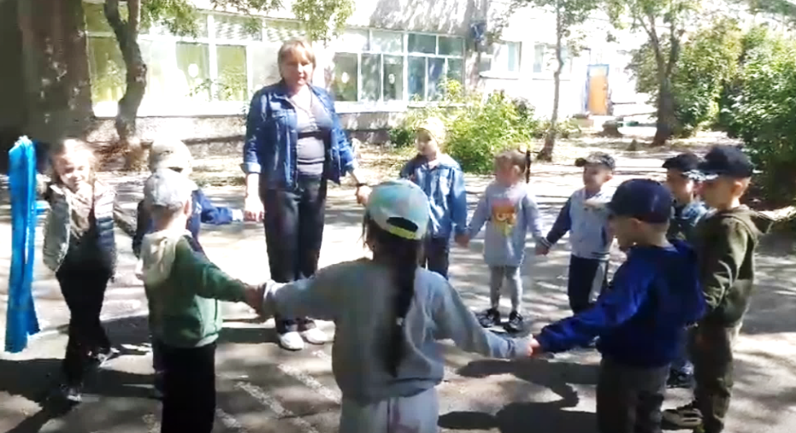
4. Игры, позволяющие помериться силой и ловкостью, формирующие стремление к победе
Русские народные игры: “Тяни в круг”, “Бой петухов”, “Достань камешек”, “Перетяни за черту”, “Тяни за булавы”, “Цепи кованы”, “Перетягивание каната”, “Перетягивание прыжками”, “Вытолкни за круг”, “Сильный бросок”, “Каждый против каждого”, “Бои на бревне”.

Slide 13
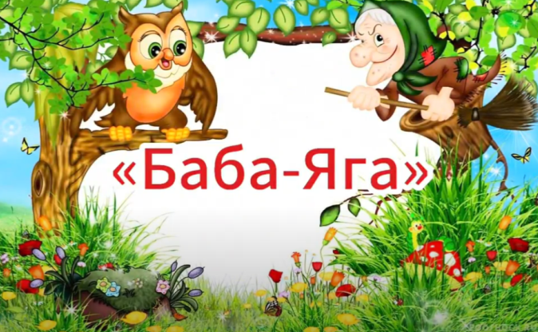
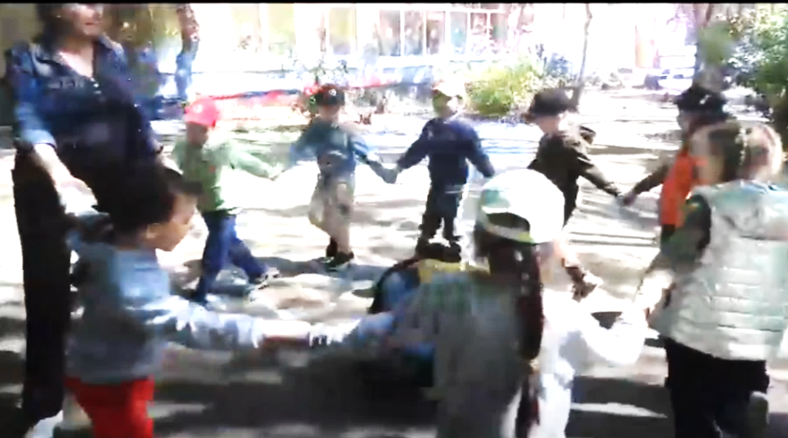
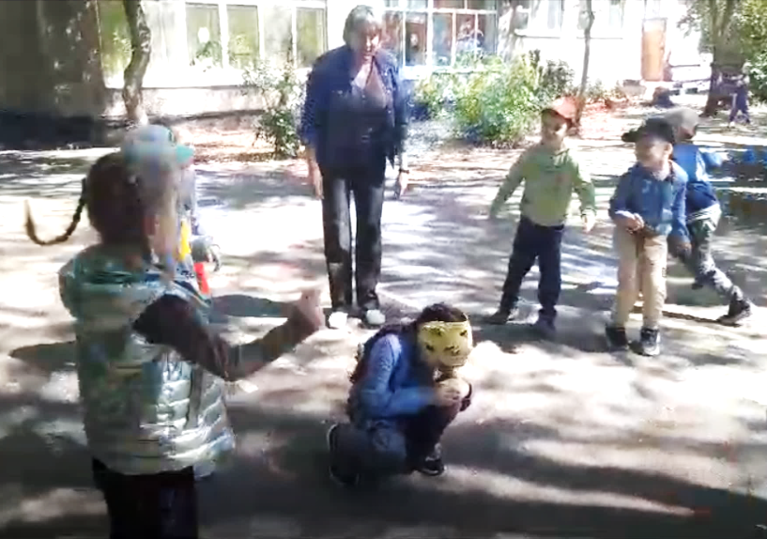
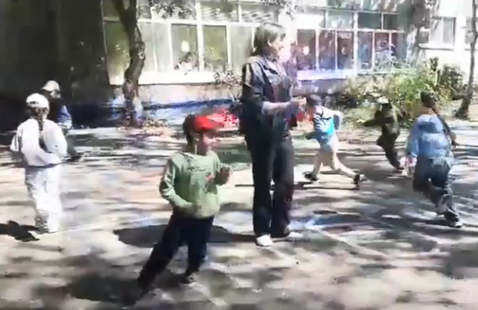

Slide 14


Slide 15
По славянскому календарю в конце июня наши предки отмечали праздник «Зеленые святки».
Прежде всего, Ивана Купала — время очищения тела и души. Обычаи и традиции праздника связаны с огнём и водой.
С группой коллег мы решили устроить развлечение на материалах фольклора и народных подвижных игр «В гостях у бабушки Маланьи».
Участниками праздника были три группы: 2 раннего возраста, старшая и подготовительная.

Slide 16

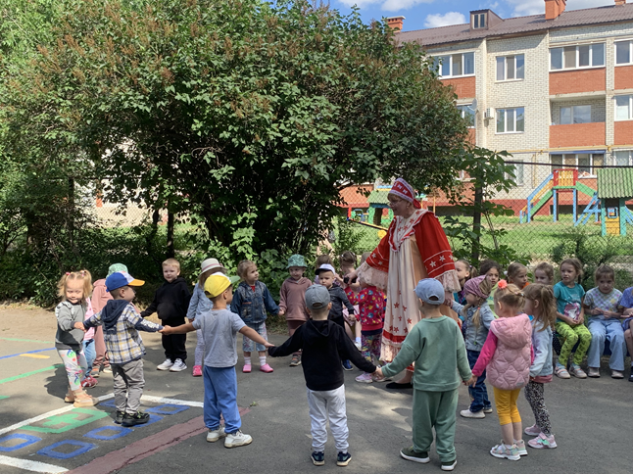

Slide 17

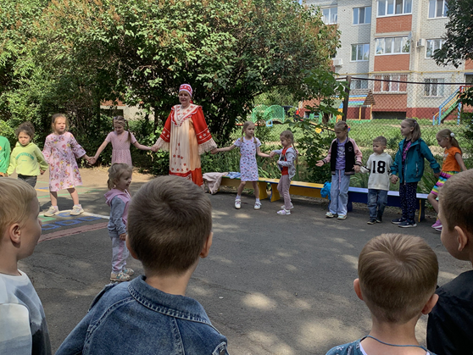

Slide 18

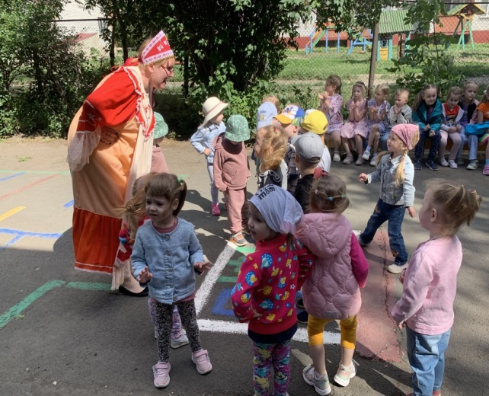
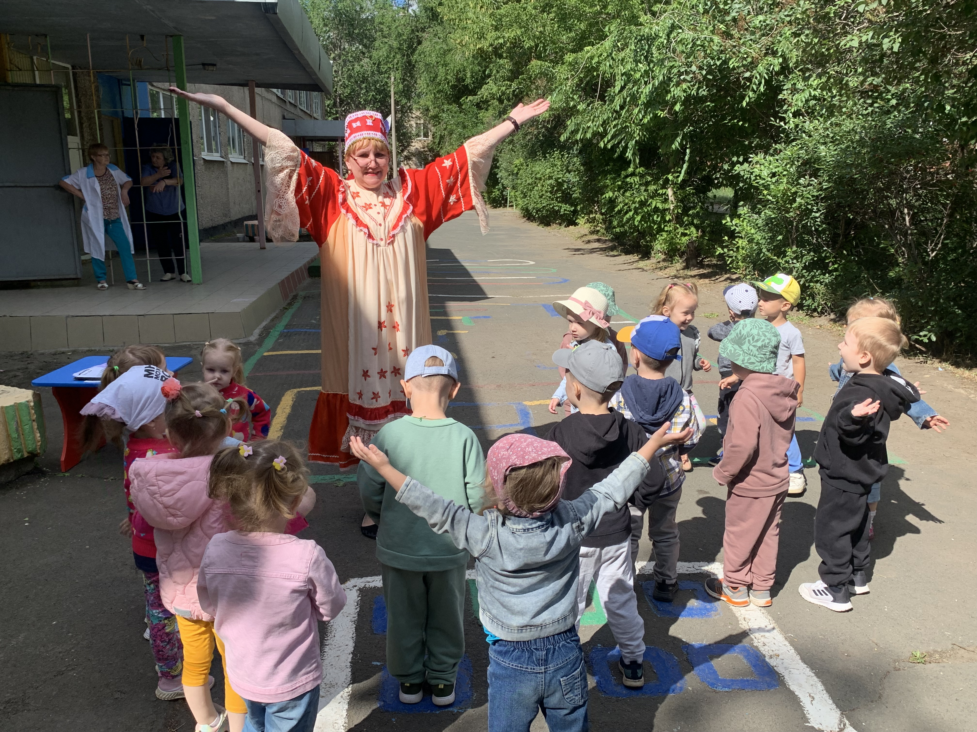

Slide 19

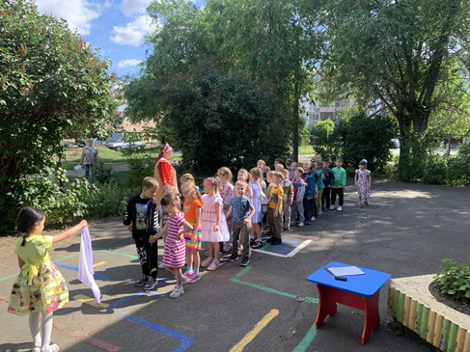
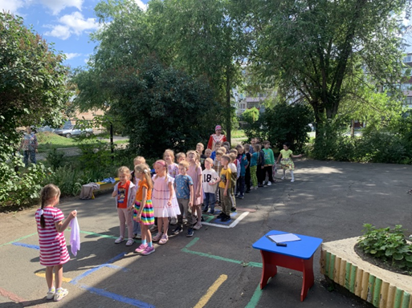

Slide 20
